Slide 1
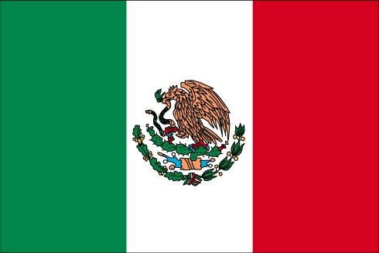
El NARCOTRAFICO EN MEXICO
AURELE DUTERME
ANDREA MACHIZAUD

Slide 2
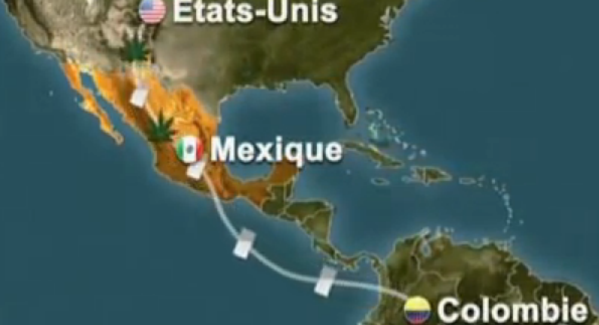
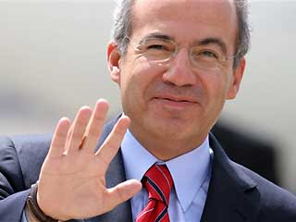
LA SITUACION DE MEXICO
107 millones de habitantes.
Situado entre los Estados
Unidos y América Latina.
Un nuevo centro para el tráfico de drogas.
Felipe Calderón fue elegido en julio de 2006.
Diciembre de 2007: declara la guerra contra el tráfico.

Slide 3
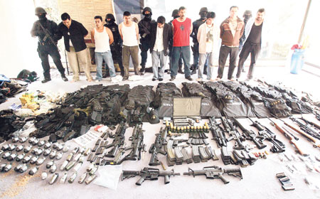
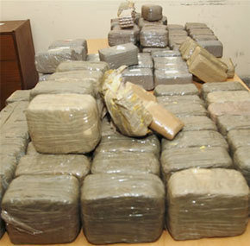
UN BALANCE PESADO
100 000 personas concernidas por el tráfico de droga.
Una guerra total contra los
narcos.
5.000 muertes el año pasado :
1600 a Ciudad Juarez.
600 policias y militares.
28 000 muertes desde la llegada del presidente Caldererón.
Embargo de 718 toneladas de marihuana
y 2.5 toneladas de cocaína en 2009.

Slide 4

LA CORRUPCION DE LA POLICIA
40 funcionarios superiores de la policía fueron arrestados el año pasado.
La policía amenaza a los periodistas.
La policía utiliza el chantaje (sueldo de 600 € por mes).
Los carteles encajan en la alta autoridad.
Ejecución de violenta de la policía incorruptible
Solución
Una policía de las policías
Utilización de los militares

Slide 5
EMIGRACION
PARA UN MEJOR FUTURO
El alcalde de la ciudad pasa en América la tarde para ir a dormir en paz
Familias hacen estudiar ellos a niños en el extranjero
La miedo de represalias
Cada vez más demandas de VISA
Los que merendaron por fuera no quieren más volver

Slide 6
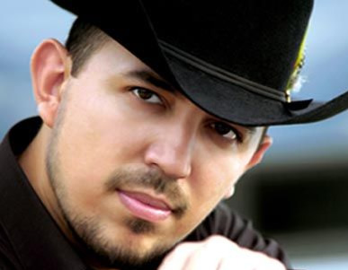
UNA FASCINATIÓN PARA LOS NARCOTRAFICANTES
La policía perdió la batalla de la popularidad
Señoritas son diviértete de allí para los «narcotraficantes»
Cantos de alabanza se elevan para los narcotraficantes
Fidel Rueda, cantador, les da «narcocorridos»

Slide 7
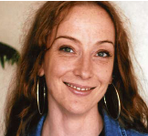
FLORENCE CASSEZ
Condenada a 60 años de prisión por los delitos de secuestro, delincuencia organizada y posesión ilegal de armas de fuego
Antiguo novio forma parte de la banda de «Los Zodiaco »
Reconoció dies raptos
Considerada como cómplice, la policía dirigió su detención

